Slide 1
Animate CC繪圖工具
吳智鴻 教授
國立臺中教育大學 數位內容科技學系
email:chwu@mail.ntcu.edu.tw
Website: Chwu.weebly.com

Slide 2
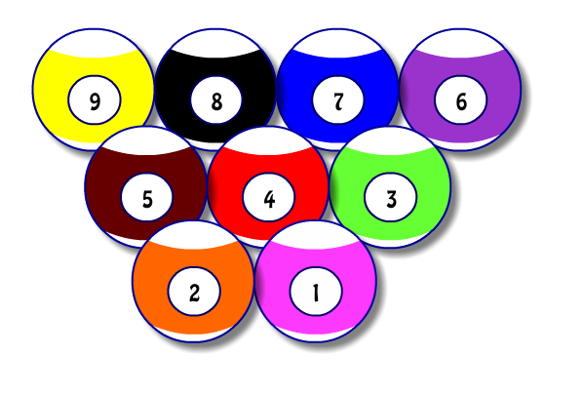
繪製撞球步驟
設定格線
用橢圓形工具
用線條工具
用油漆桶工具
轉換為元件
元件庫
複製另外八個元件
分不同圖層來放元件

Slide 3
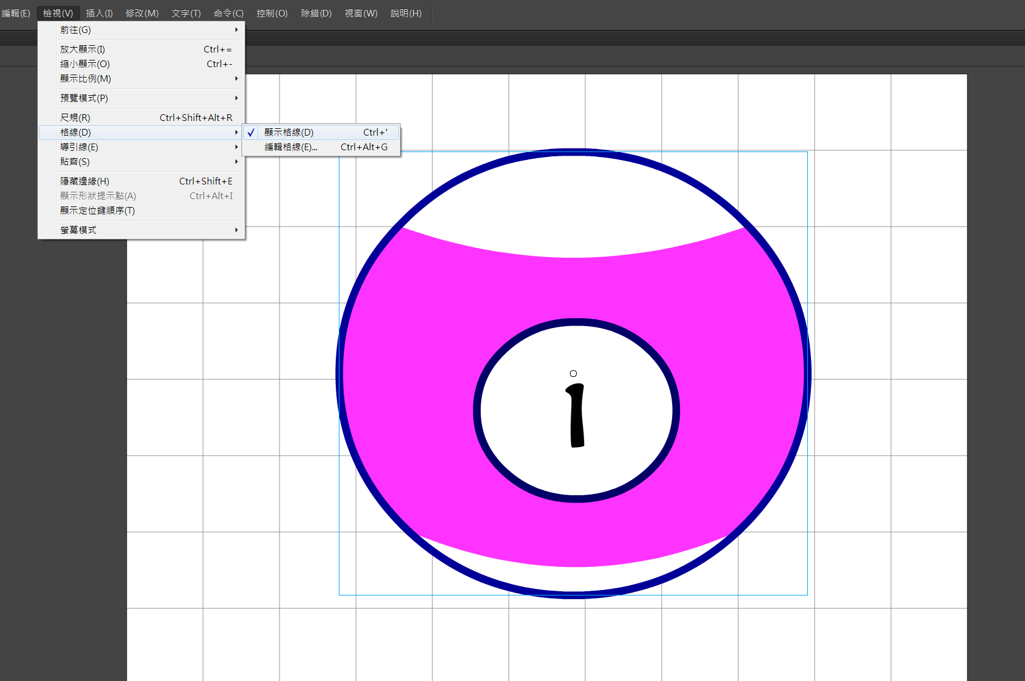
設定格線
顯示格線
編輯格線
50 x 50

Slide 4
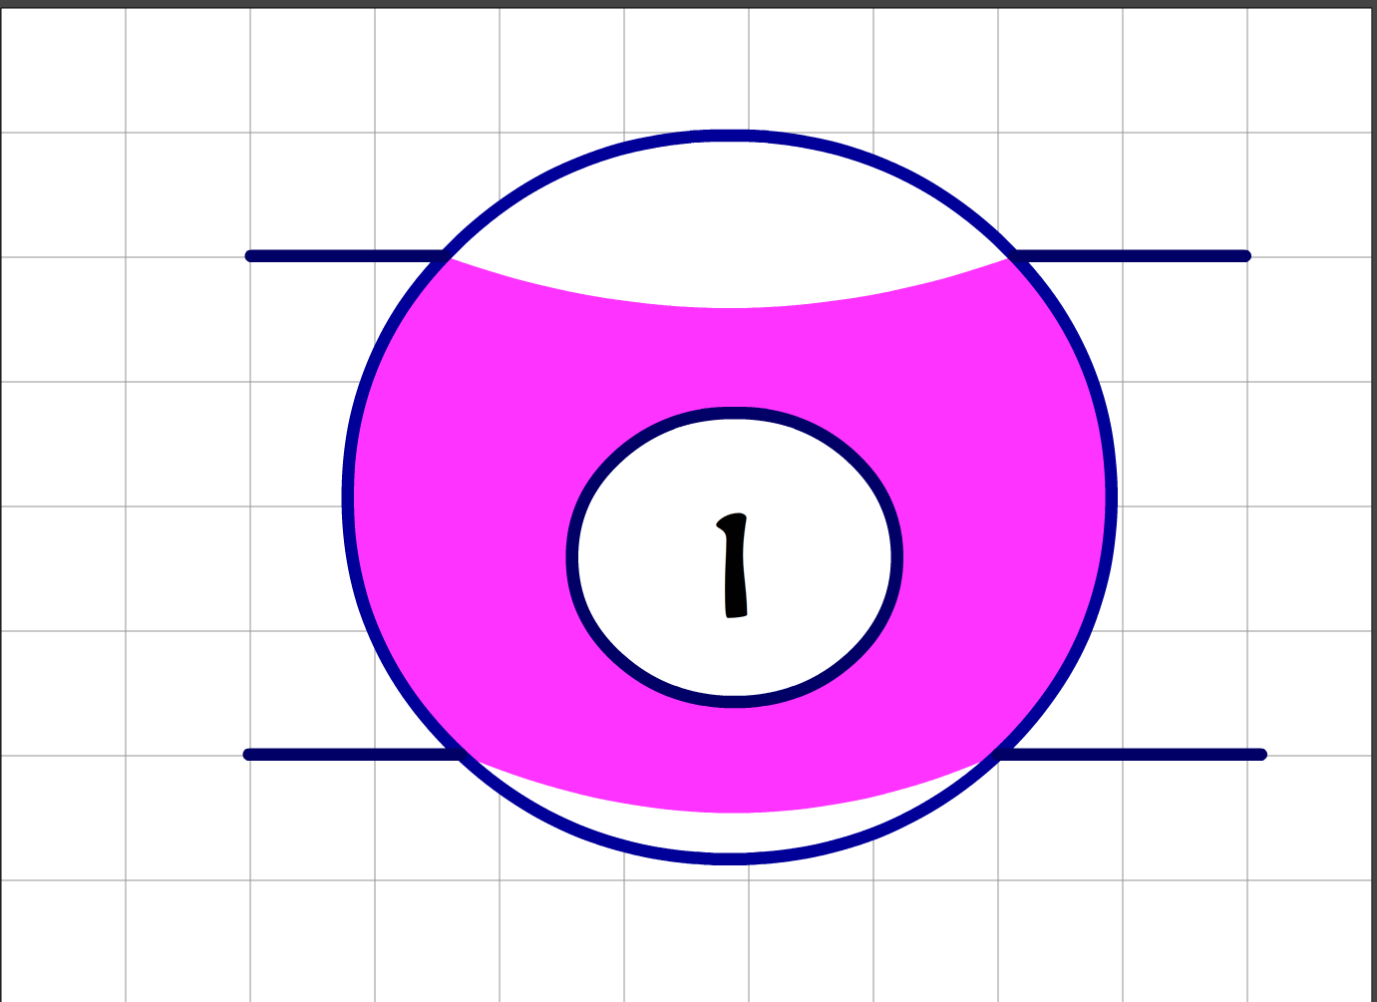
繪製如圖
設定格線 50, 50
筆畫寬度 5
油漆桶工具

Slide 5
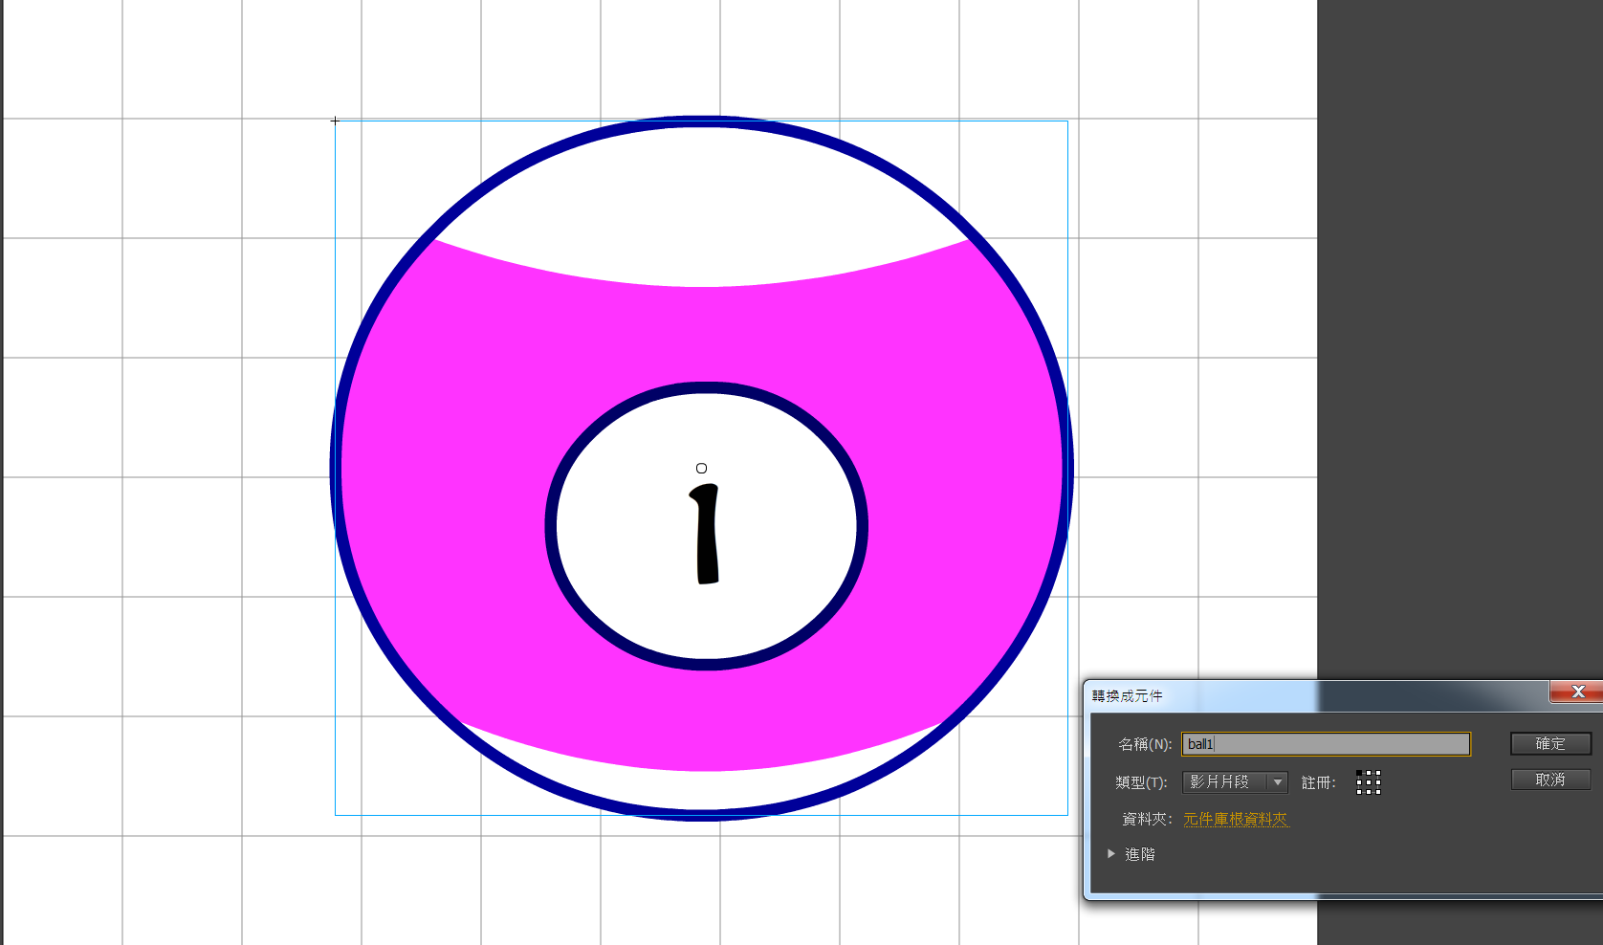
轉換為元件
刪除部必要的線條
轉換為元件
影片片段
ball1

Slide 6
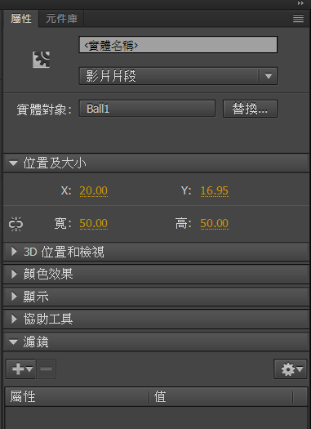
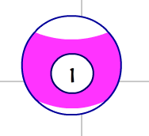
把ball1 拖入場景
屬性視窗
設定寬高５０ｘ５０

Slide 7
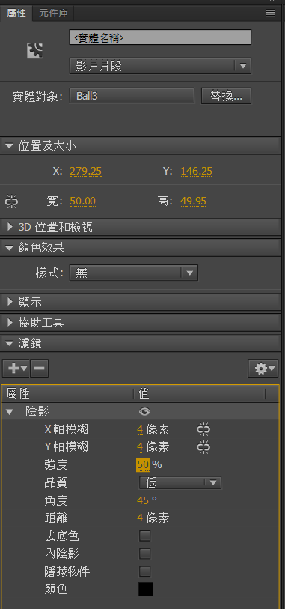
濾鏡使用 可增加質感與變化
注意：只有元件、文字才能套用濾鏡
濾鏡設定
設定陰影
強度５０％
角度４５度

Slide 8
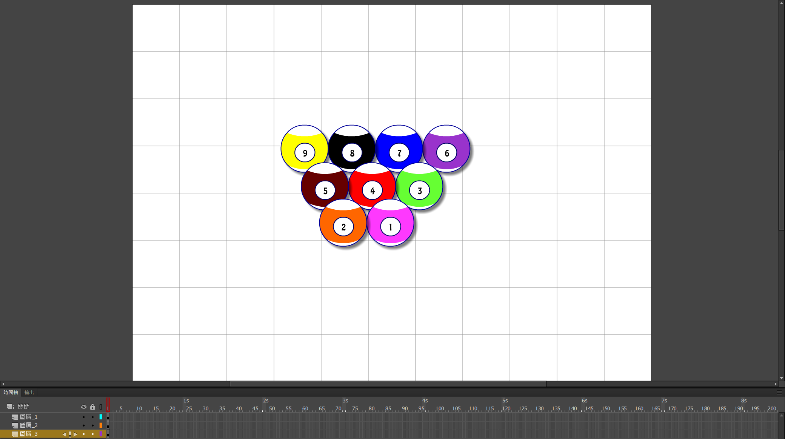
編排成這樣

Slide 9
最後成果

Slide 10
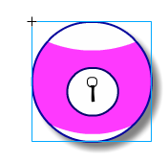
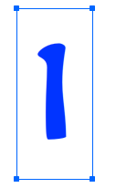
容易搞混的不同狀態 （重要）
元件
形狀
有水藍色外框
文字
四個角有黑點
有點狀

Slide 11
飲料繪製與影片片段

Slide 12
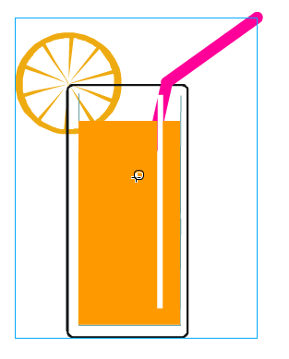
課堂練習
繪製如圖的內容
製作喝完的動畫
外框斜角設定

Slide 13
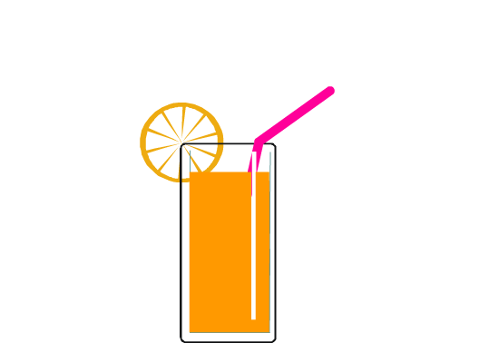
製作飲料慢慢喝完的動畫
提示
製作成影片片段元件
打散元件
打散飲料成「形狀」的狀態
製作形狀補間動畫

Slide 14
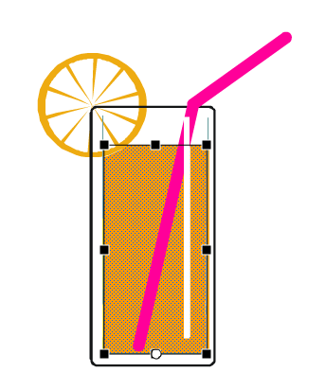
形狀補間動畫的中心點設定很重要
變形點設定在這邊

Slide 15
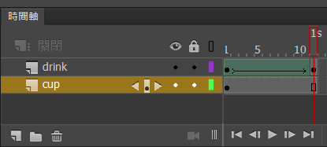
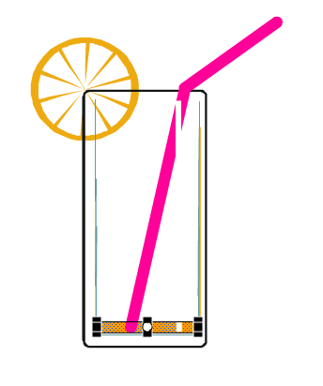
關鍵影格的設定 飲料要獨立出來做影片片段(drink)
起始的關鍵影格 設定結束的關鍵影格如下

Slide 16
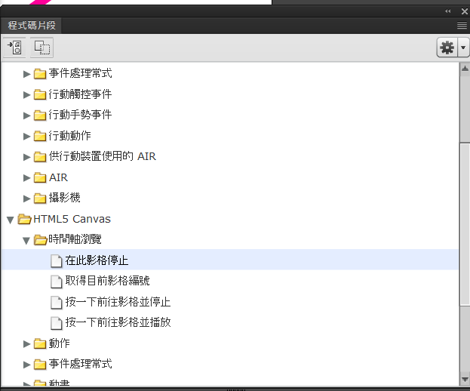
加入程式控制（讓他喝完就停止）
視窗->程式碼片段

Slide 17
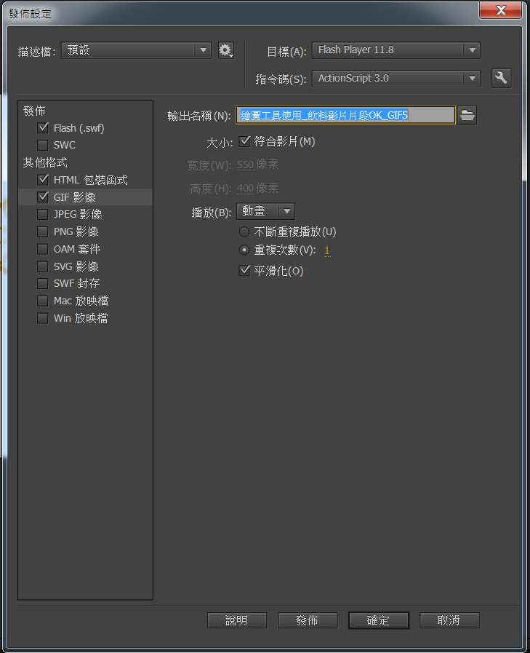
發佈設定 (沒有作用)
勾選GIF
播放選 動畫
（選靜態只會出現最後一張喝完畫面）
重複次數：1
按下發佈即可

Slide 18
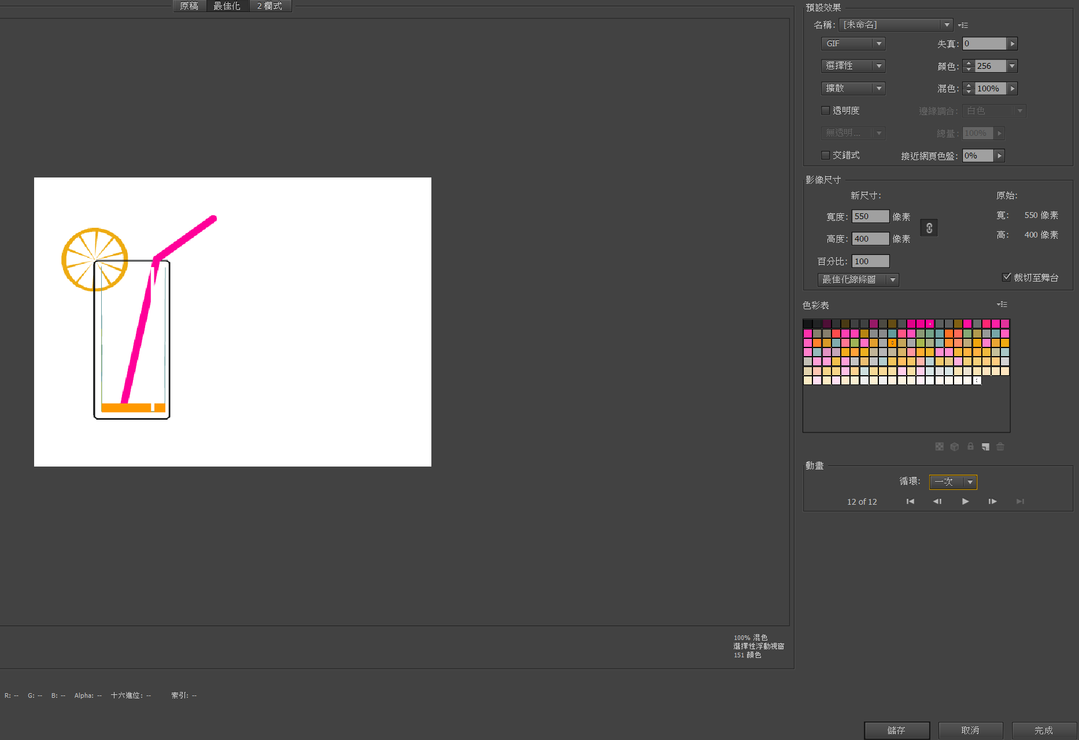
這個才有作用 如果想讓圖片只撥放一次 在這邊設定才有作用 匯出GIF動畫->取消透明度->循環一次

Slide 19
新增一個按鈕來控制動畫
插入->元件->按鈕
按鈕的影格規劃
一般 滑入 按下 感應區

Slide 20
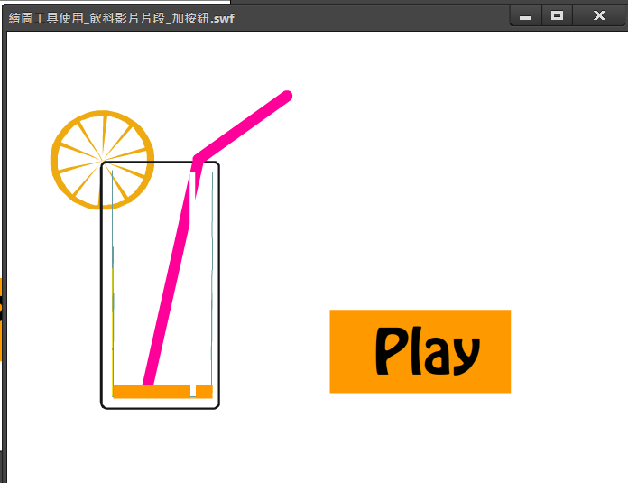
加入按鈕與影格控制程式

Slide 21
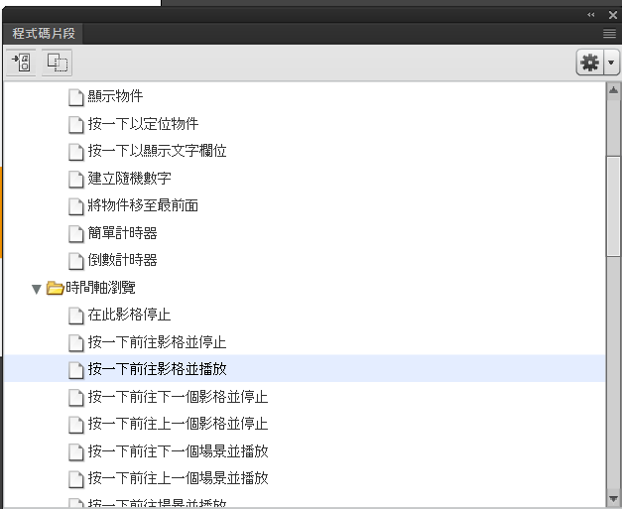
視窗->程式碼片段
利用程式碼片段可以快速增加一些程式

Slide 22
加入程式碼控制
影格1程式 (按鈕傾聽事件)
影格12程式(停止動畫)

Slide 23
轉換成HTML5

Slide 24
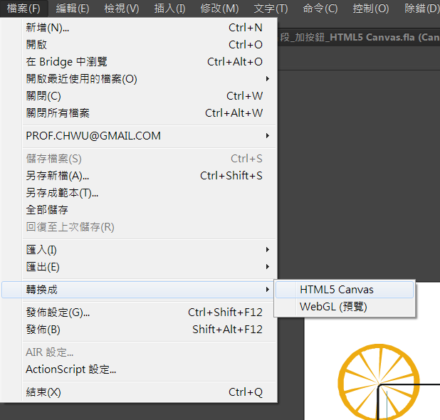
轉換成 HTML5 Canvas
如果有放在網頁上的需求，可以轉換成
HTML5 Canvas格式

Slide 25
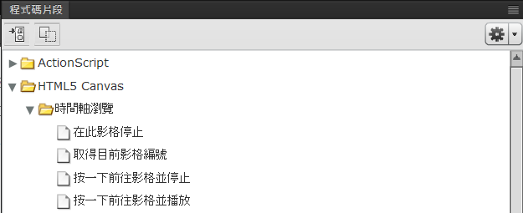
加入按鈕控制程式碼
注意: 由於轉換成HTML5 Canvas之後，原先寫的程式碼需要重新轉換成HTML5的指令。
從 Action Script 3.0 -> HTML5的指令
步驟:點選場景中影格一的按鈕，然後選程式碼片段，選 按一下前往影格並撥放

Slide 26
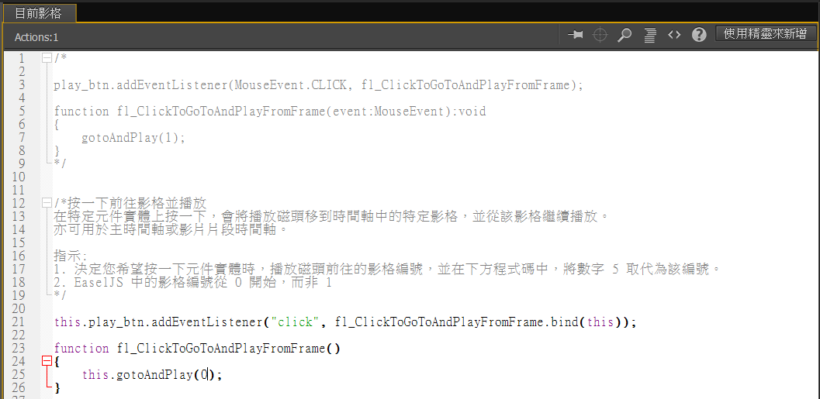
比較一下程式碼的差異
上面的是Action Script的
gotoAndPlay(1)
下面的是HTML5的
this.gotoAndPlay(0);
在ActionScript中，影格編號從
1開始。但在HTML5中，
影格編號從0開始。

Slide 27
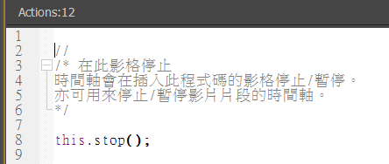
影格12的程式碼(讓動畫停在此頁)

Slide 28
程式碼的意思
Play_btn 指的是按鈕的實體名稱 (定義在場景中的實體名稱)
addEventListen(“click”, 若發生按下事件預計執行的副程式名稱)
按下事件
要執行的副程式名稱
跳到第一個影格並開始撥放動畫
副程式的範圍

Slide 29
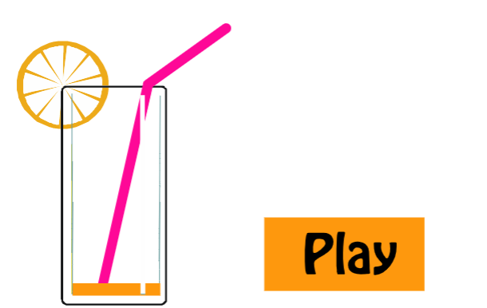
挑戰
Mouse event除了 click之外，還有甚麼狀態?
例如: 新增一個事件，讓滑鼠移過目標也可以重新撥放動畫。

Slide 30
程式碼如下:
滑過事件
要執行的副程式名稱

